Slide 1
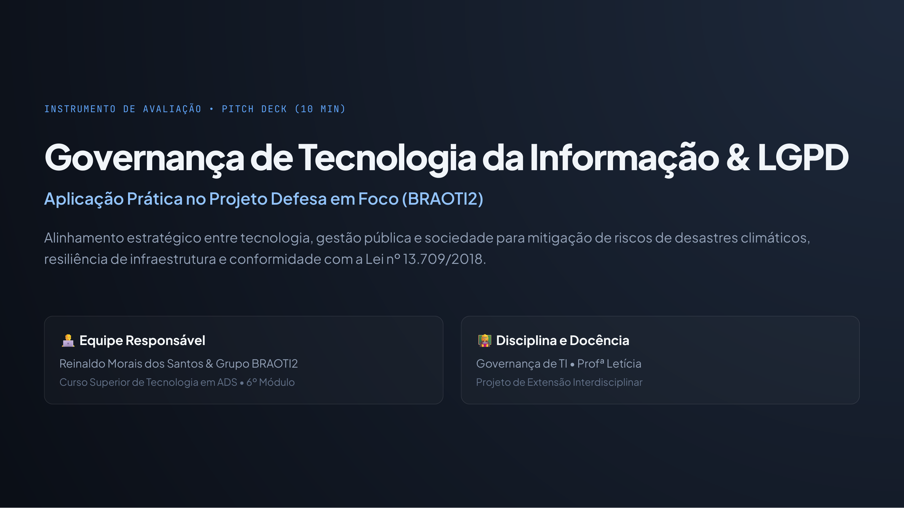
Notes:
Instrumento de Avaliação • Pitch Deck (10 min)
Governança de Tecnologia da Informação & LGPD
Aplicação Prática no Projeto Defesa em Foco (BRAOTI2)
Alinhamento estratégico entre tecnologia, gestão pública e sociedade para mitigação de riscos de desastres climáticos, resiliência de infraestrutura e conformidade com a Lei nº 13.709/2018.
👨‍💻 Equipe Responsável
Reinaldo Morais dos Santos & Grupo BRAOTI2
Curso Superior de Tecnologia em ADS • 6º Módulo
👩‍🏫 Disciplina e Docência
Governança de TI • Profª Letícia
Projeto de Extensão Interdisciplinar

Slide 2
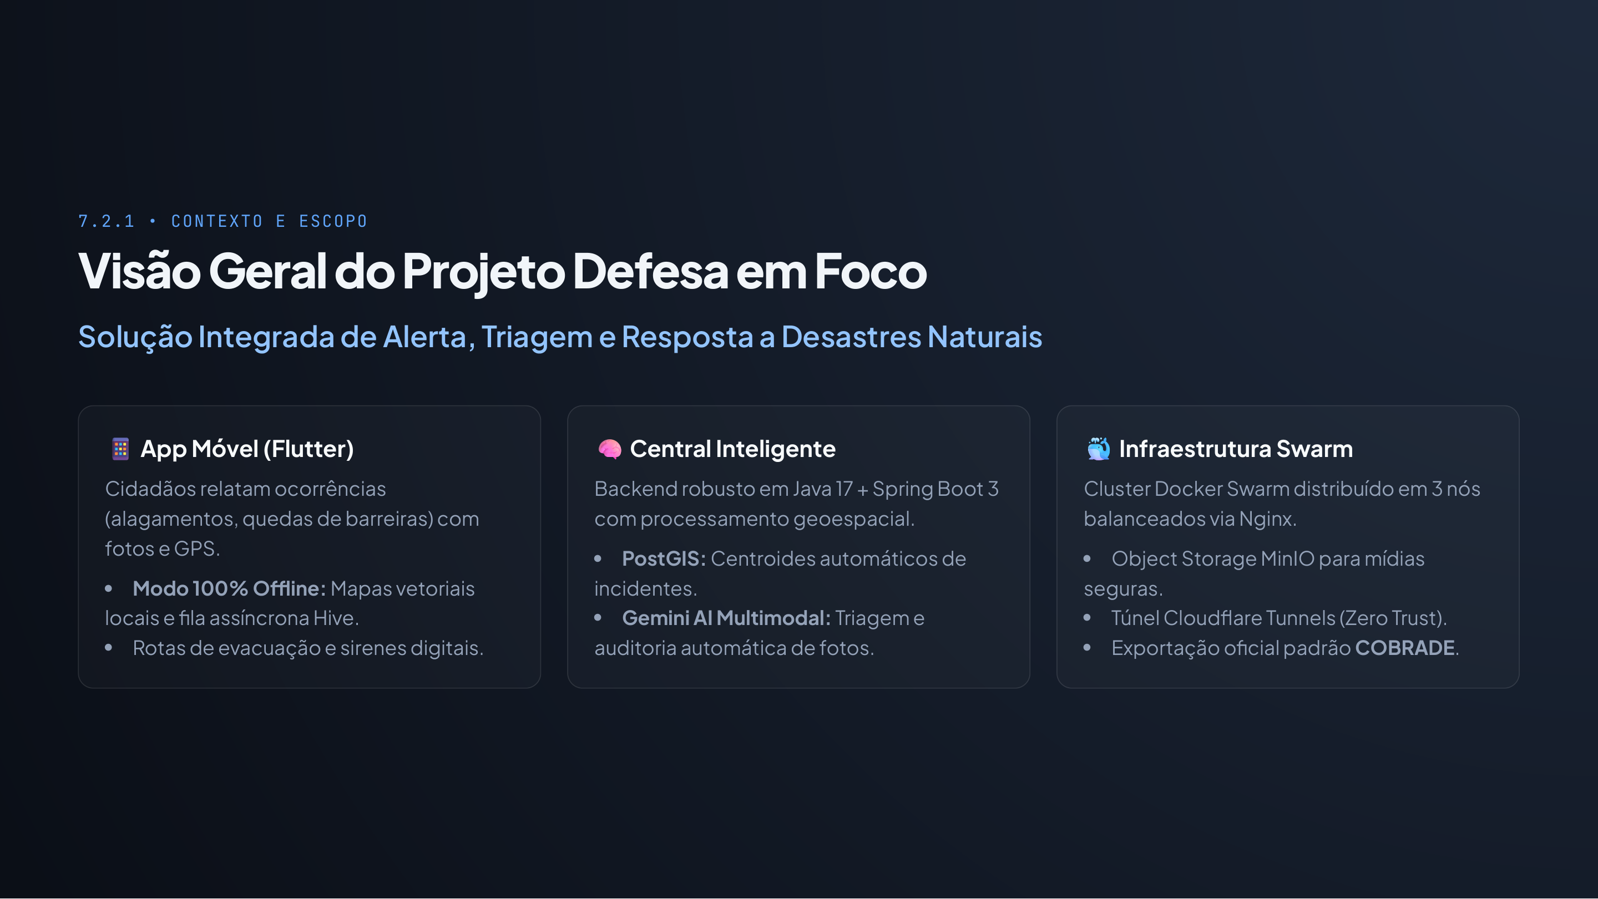
Notes:
7.2.1 • Contexto e Escopo
Visão Geral do Projeto Defesa em Foco
Solução Integrada de Alerta, Triagem e Resposta a Desastres Naturais
📱 App Móvel (Flutter)
Cidadãos relatam ocorrências (alagamentos, quedas de barreiras) com fotos e GPS.
Modo 100% Offline:
Mapas vetoriais locais e fila assíncrona Hive.
Rotas de evacuação e sirenes digitais.
🧠 Central Inteligente
Backend robusto em Java 17 + Spring Boot 3 com processamento geoespacial.
PostGIS:
Centroides automáticos de incidentes.
Gemini AI Multimodal:
Triagem e auditoria automática de fotos.
🐳 Infraestrutura Swarm
Cluster Docker Swarm distribuído em 3 nós balanceados via Nginx.
Object Storage MinIO para mídias seguras.
Túnel Cloudflare Tunnels (Zero Trust).
Exportação oficial padrão
COBRADE
.

Slide 3
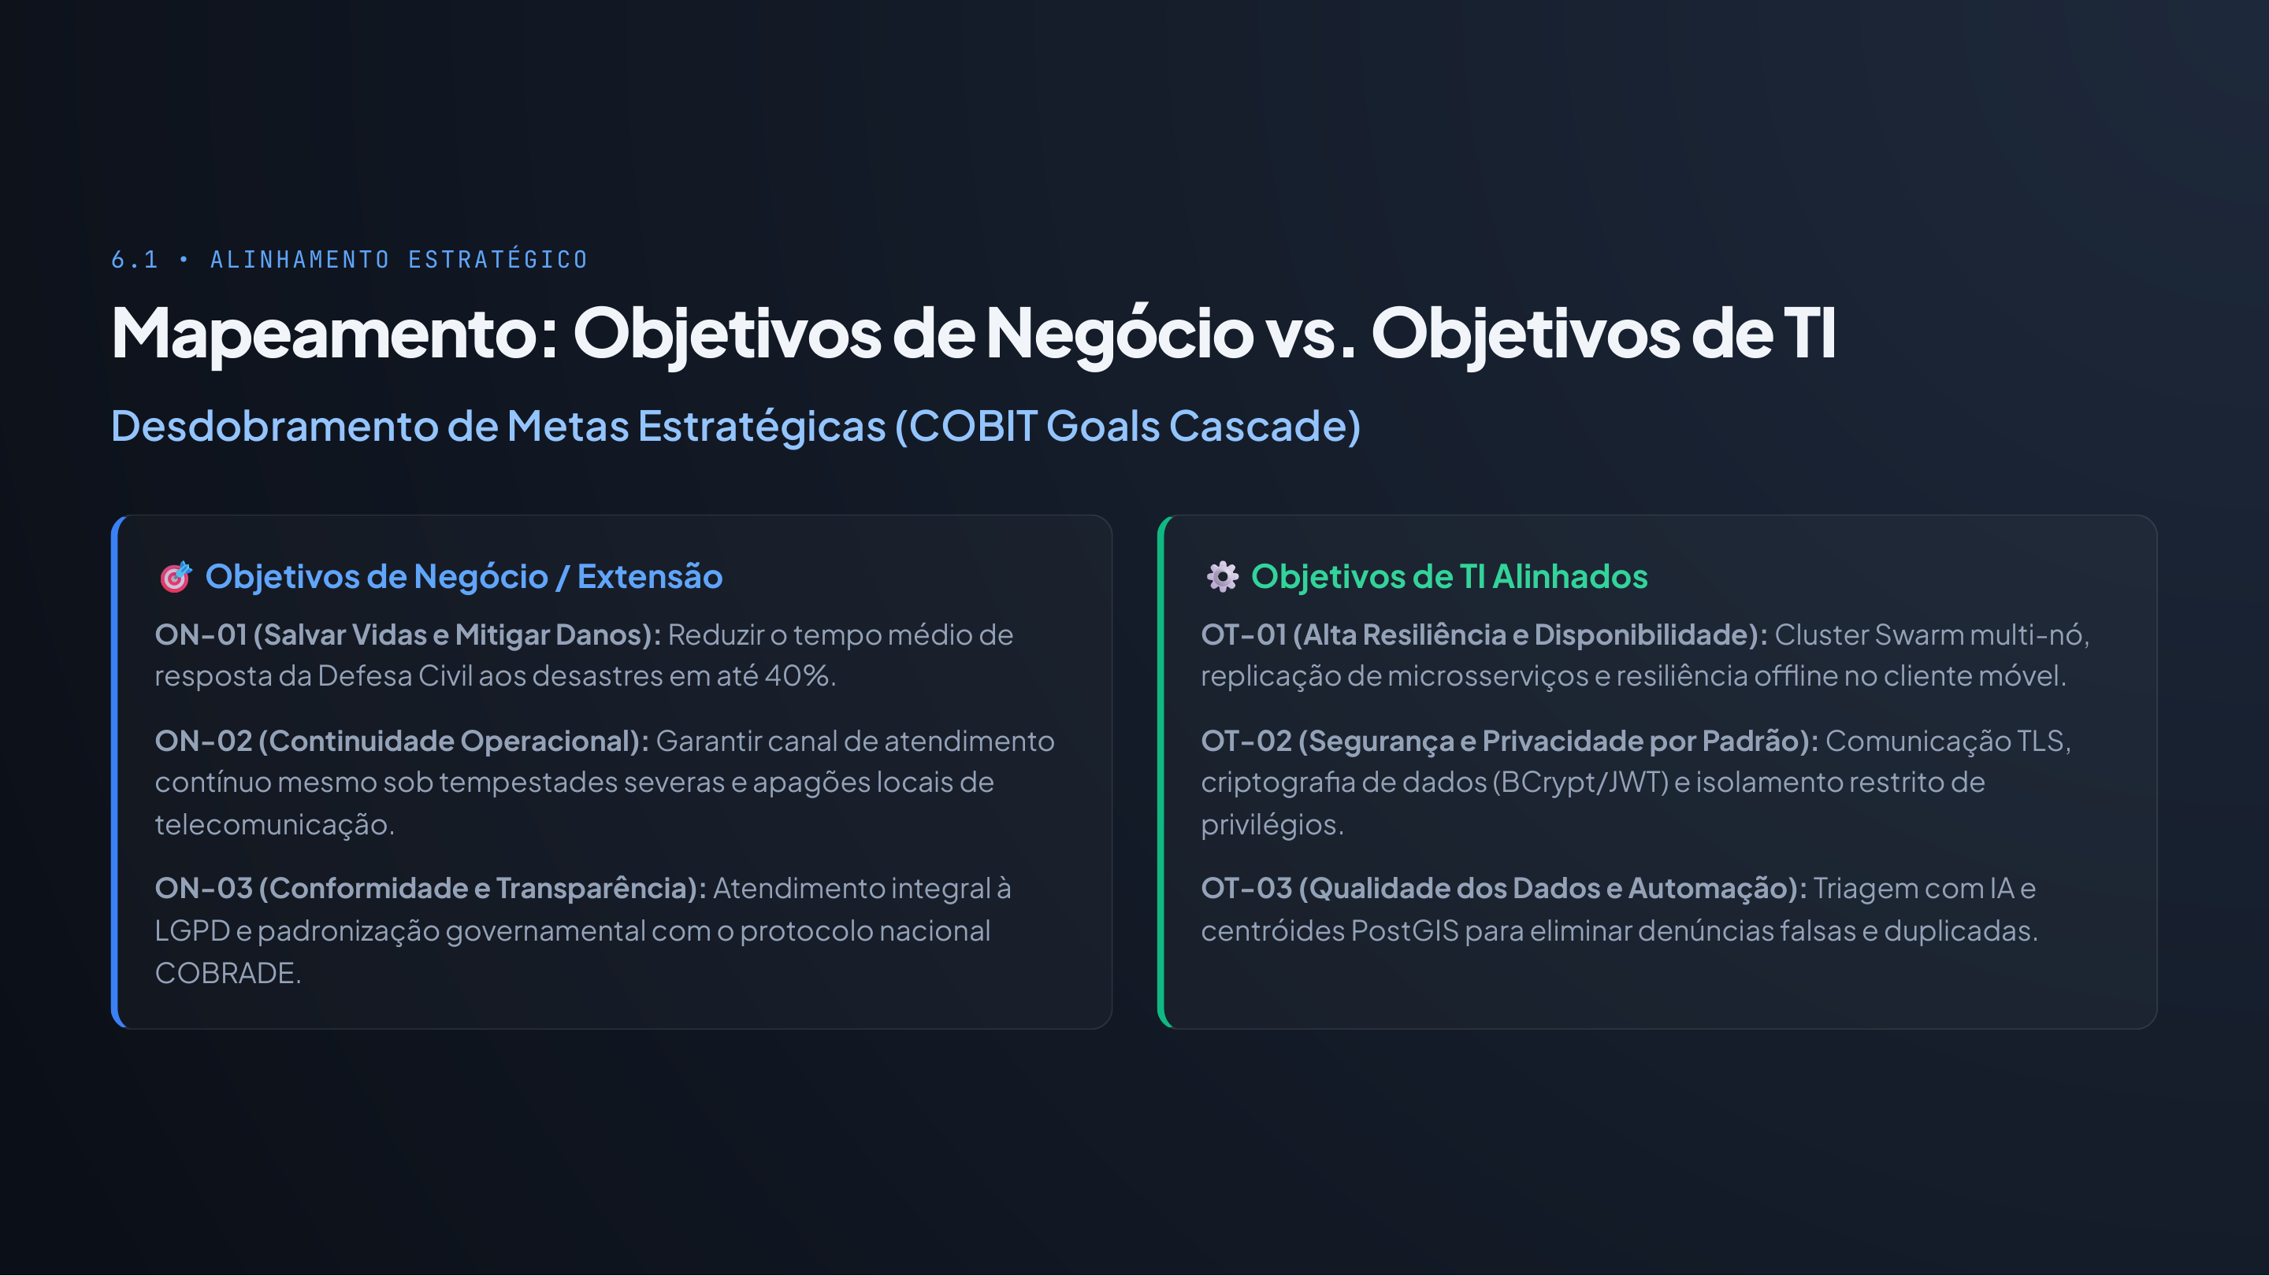
Notes:
6.1 • Alinhamento Estratégico
Mapeamento: Objetivos de Negócio vs. Objetivos de TI
Desdobramento de Metas Estratégicas (COBIT Goals Cascade)
🎯 Objetivos de Negócio / Extensão
ON-01 (Salvar Vidas e Mitigar Danos):
Reduzir o tempo médio de resposta da Defesa Civil aos desastres em até 40%.
ON-02 (Continuidade Operacional):
Garantir canal de atendimento contínuo mesmo sob tempestades severas e apagões locais de telecomunicação.
ON-03 (Conformidade e Transparência):
Atendimento integral à LGPD e padronização governamental com o protocolo nacional COBRADE.
⚙️ Objetivos de TI Alinhados
OT-01 (Alta Resiliência e Disponibilidade):
Cluster Swarm multi-nó, replicação de microsserviços e resiliência offline no cliente móvel.
OT-02 (Segurança e Privacidade por Padrão):
Comunicação TLS, criptografia de dados (BCrypt/JWT) e isolamento restrito de privilégios.
OT-03 (Qualidade dos Dados e Automação):
Triagem com IA e centróides PostGIS para eliminar denúncias falsas e duplicadas.

Slide 4
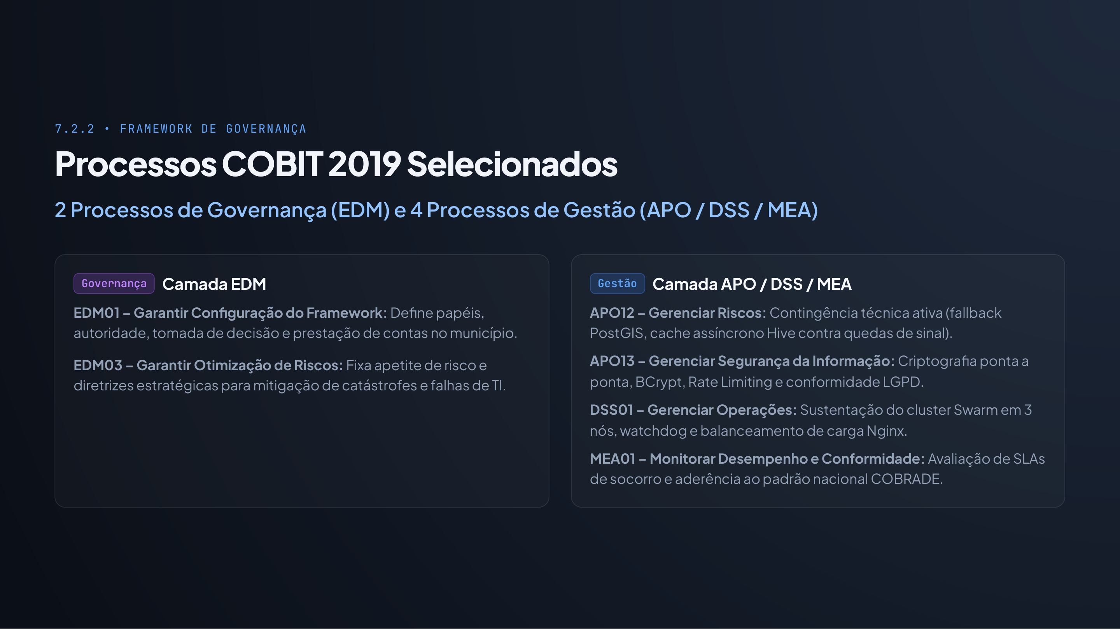
Notes:
7.2.2 • Framework de Governança
Processos COBIT 2019 Selecionados
2 Processos de Governança (EDM) e 4 Processos de Gestão (APO / DSS / MEA)
Governança
Camada EDM
EDM01 – Garantir Configuração do Framework:
Define papéis, autoridade, tomada de decisão e prestação de contas no município.
EDM03 – Garantir Otimização de Riscos:
Fixa apetite de risco e diretrizes estratégicas para mitigação de catástrofes e falhas de TI.
Gestão
Camada APO / DSS / MEA
APO12 – Gerenciar Riscos:
Contingência técnica ativa (fallback PostGIS, cache assíncrono Hive contra quedas de sinal).
APO13 – Gerenciar Segurança da Informação:
Criptografia ponta a ponta, BCrypt, Rate Limiting e conformidade LGPD.
DSS01 – Gerenciar Operações:
Sustentação do cluster Swarm em 3 nós, watchdog e balanceamento de carga Nginx.
MEA01 – Monitorar Desempenho e Conformidade:
Avaliação de SLAs de socorro e aderência ao padrão nacional COBRADE.

Slide 5
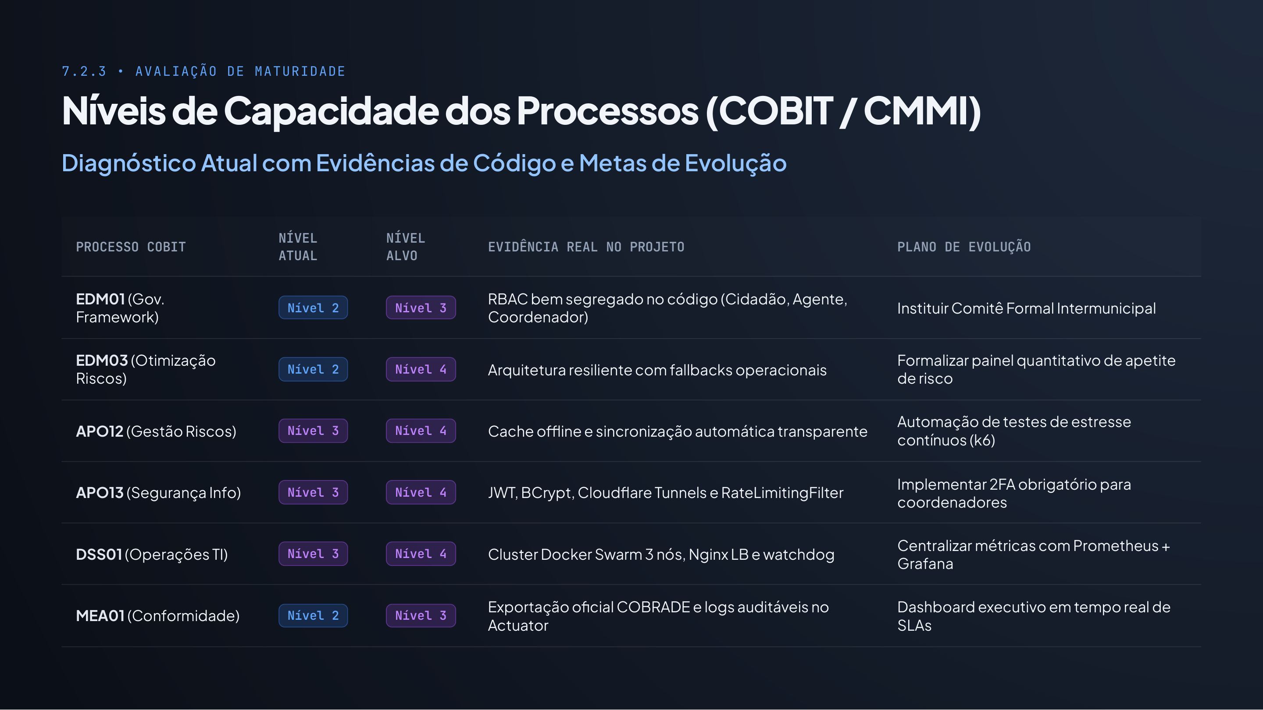
Notes:
7.2.3 • Avaliação de Maturidade
Níveis de Capacidade dos Processos (COBIT / CMMI)
Diagnóstico Atual com Evidências de Código e Metas de Evolução
Processo COBIT
Nível Atual
Nível Alvo
Evidência Real no Projeto
Plano de Evolução
EDM01
(Gov. Framework)
Nível 2
Nível 3
RBAC bem segregado no código (Cidadão, Agente, Coordenador)
Instituir Comitê Formal Intermunicipal
EDM03
(Otimização Riscos)
Nível 2
Nível 4
Arquitetura resiliente com fallbacks operacionais
Formalizar painel quantitativo de apetite de risco
APO12
(Gestão Riscos)
Nível 3
Nível 4
Cache offline e sincronização automática transparente
Automação de testes de estresse contínuos (k6)
APO13
(Segurança Info)
Nível 3
Nível 4
JWT, BCrypt, Cloudflare Tunnels e RateLimitingFilter
Implementar 2FA obrigatório para coordenadores
DSS01
(Operações TI)
Nível 3
Nível 4
Cluster Docker Swarm 3 nós, Nginx LB e watchdog
Centralizar métricas com Prometheus + Grafana
MEA01
(Conformidade)
Nível 2
Nível 3
Exportação oficial COBRADE e logs auditáveis no Actuator
Dashboard executivo em tempo real de SLAs

Slide 6
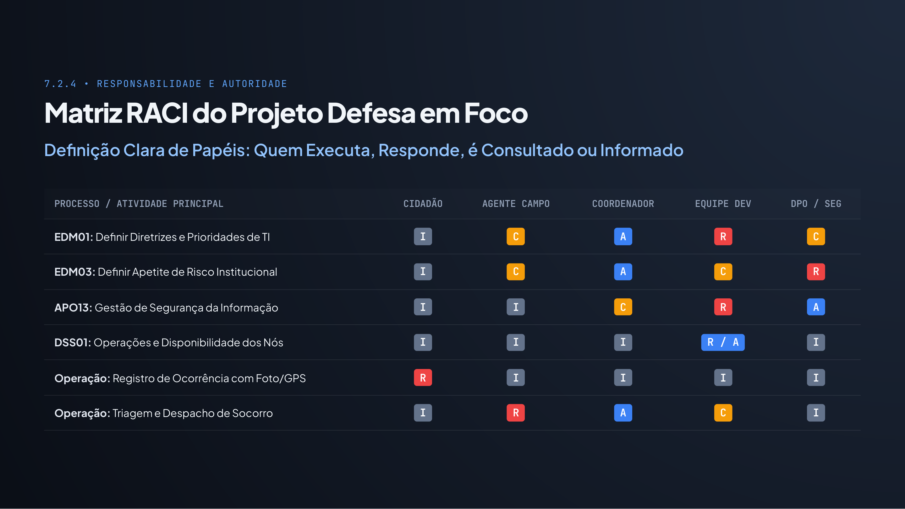
Notes:
7.2.4 • Responsabilidade e Autoridade
Matriz RACI do Projeto Defesa em Foco
Definição Clara de Papéis: Quem Executa, Responde, é Consultado ou Informado
Processo / Atividade Principal
Cidadão
Agente Campo
Coordenador
Equipe Dev
DPO / Seg
EDM01:
Definir Diretrizes e Prioridades de TI
I
C
A
R
C
EDM03:
Definir Apetite de Risco Institucional
I
C
A
C
R
APO13:
Gestão de Segurança da Informação
I
I
C
R
A
DSS01:
Operações e Disponibilidade dos Nós
I
I
I
R / A
I
Operação:
Registro de Ocorrência com Foto/GPS
R
I
I
I
I
Operação:
Triagem e Despacho de Socorro
I
R
A
C
I

Slide 7
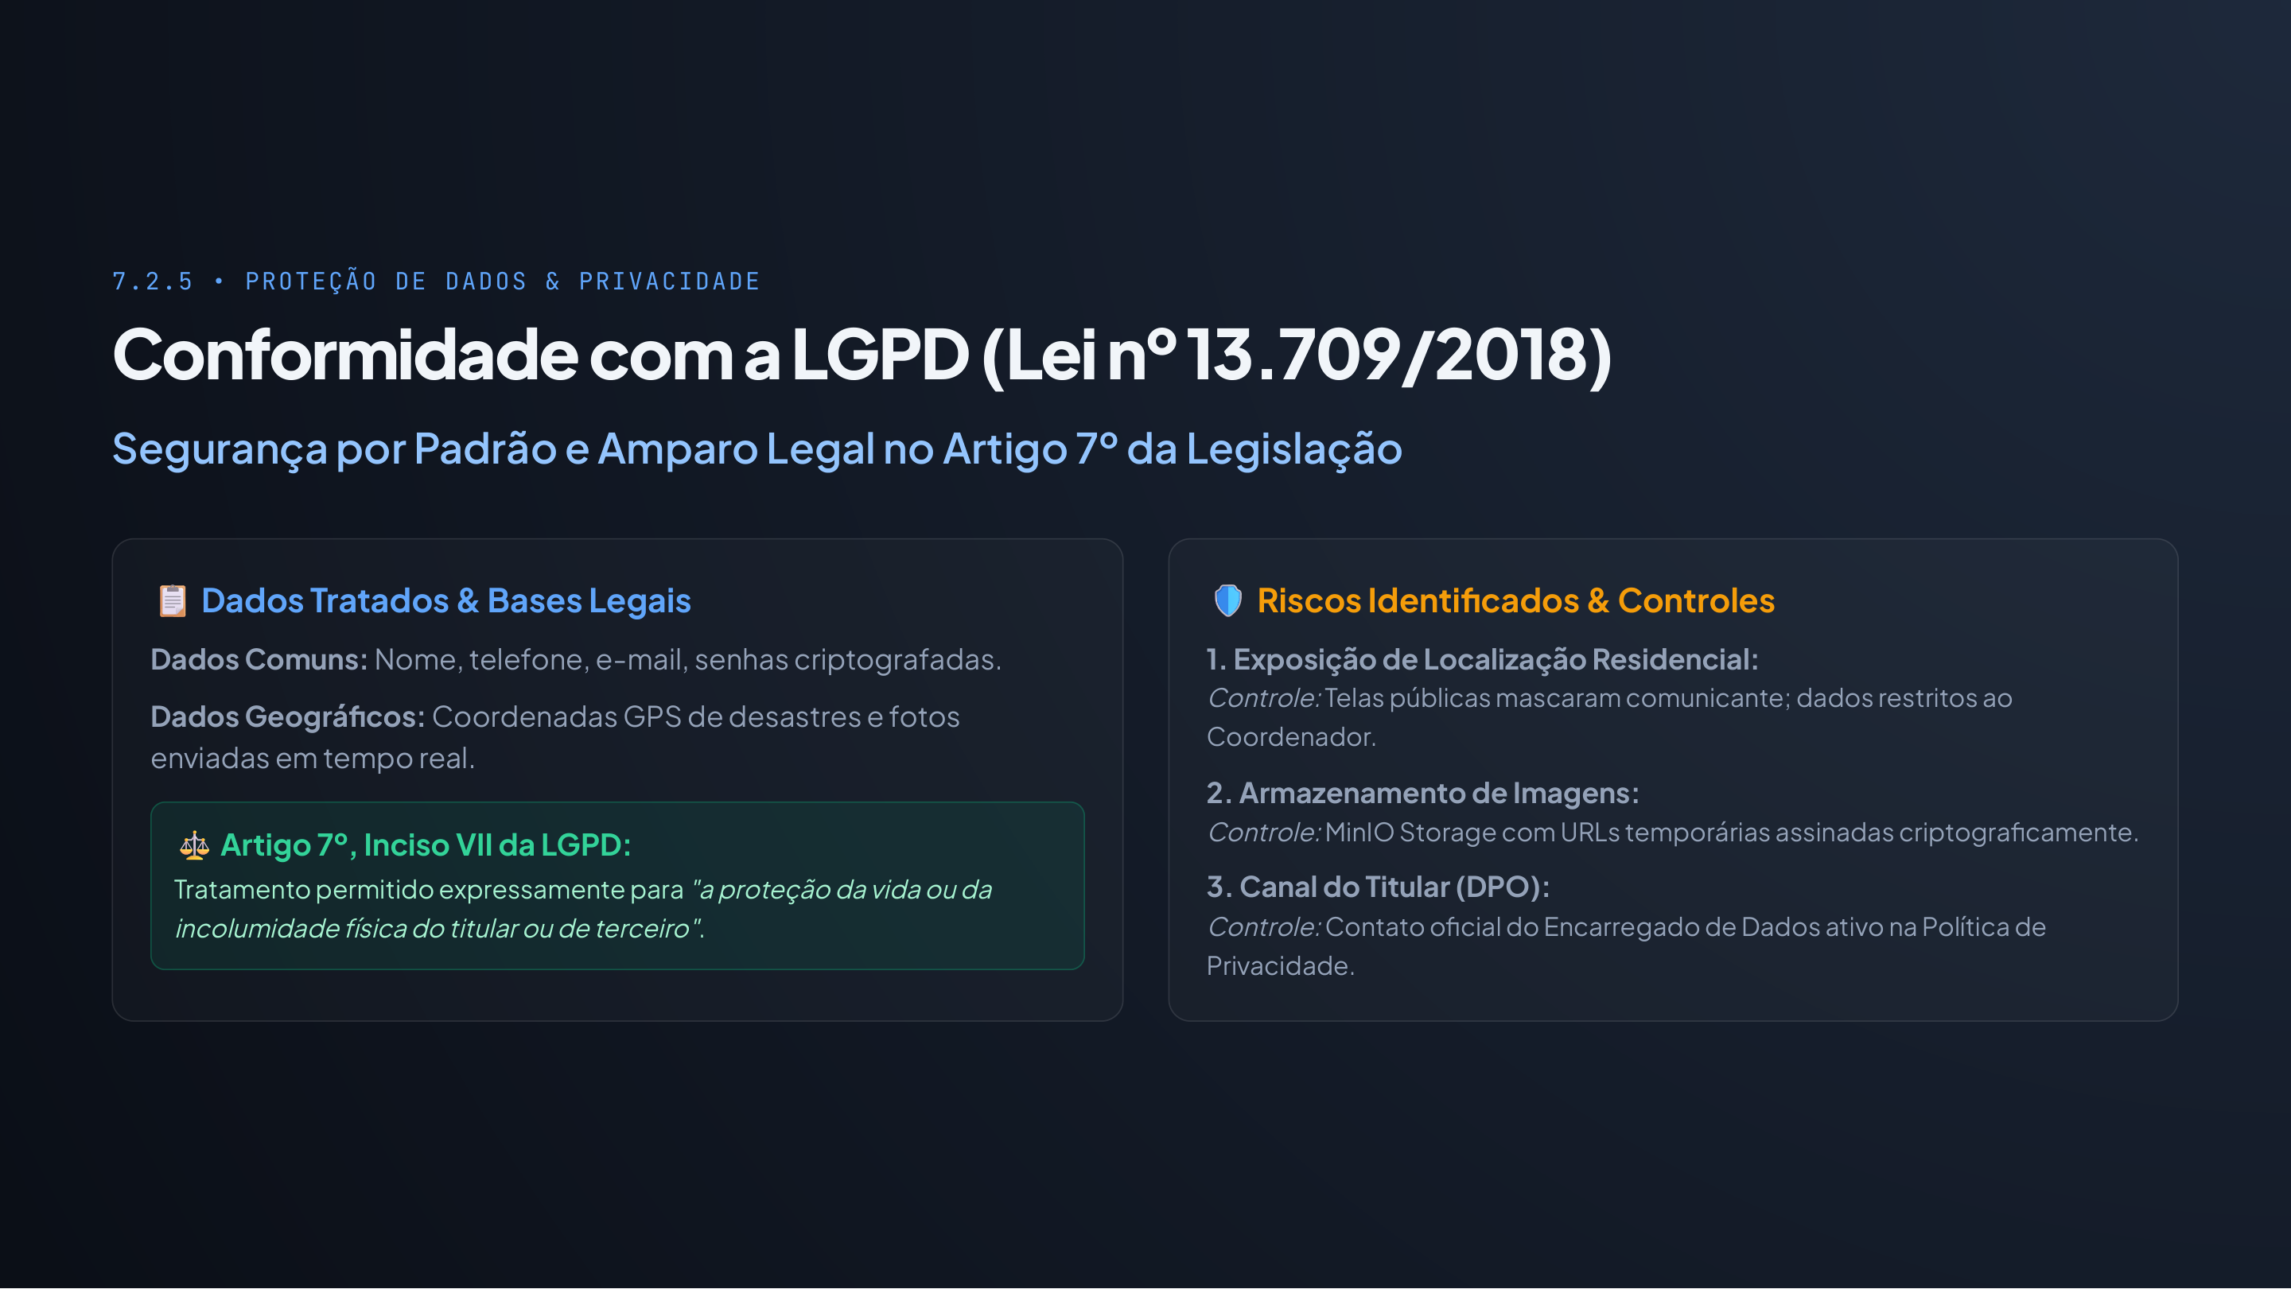
Notes:
7.2.5 • Proteção de Dados & Privacidade
Conformidade com a LGPD (Lei nº 13.709/2018)
Segurança por Padrão e Amparo Legal no Artigo 7º da Legislação
📋 Dados Tratados & Bases Legais
Dados Comuns:
Nome, telefone, e-mail, senhas criptografadas.
Dados Geográficos:
Coordenadas GPS de desastres e fotos enviadas em tempo real.
⚖️ Artigo 7º, Inciso VII da LGPD:
Tratamento permitido expressamente para
"a proteção da vida ou da incolumidade física do titular ou de terceiro"
.
🛡️ Riscos Identificados & Controles
1. Exposição de Localização Residencial:
Controle:
Telas públicas mascaram comunicante; dados restritos ao Coordenador.
2. Armazenamento de Imagens:
Controle:
MinIO Storage com URLs temporárias assinadas criptograficamente.
3. Canal do Titular (DPO):
Controle:
Contato oficial do Encarregado de Dados ativo na Política de Privacidade.

Slide 8
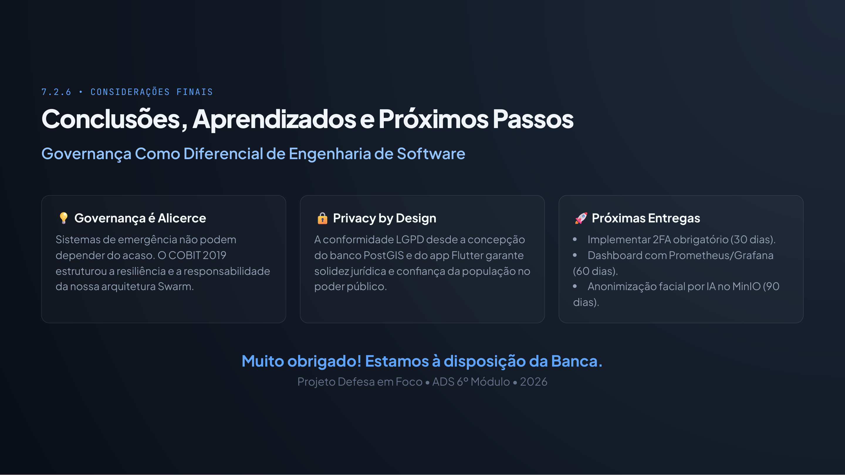
Notes:
7.2.6 • Considerações Finais
Conclusões, Aprendizados e Próximos Passos
Governança Como Diferencial de Engenharia de Software
💡 Governança é Alicerce
Sistemas de emergência não podem depender do acaso. O COBIT 2019 estruturou a resiliência e a responsabilidade da nossa arquitetura Swarm.
🔒 Privacy by Design
A conformidade LGPD desde a concepção do banco PostGIS e do app Flutter garante solidez jurídica e confiança da população no poder público.
🚀 Próximas Entregas
Implementar 2FA obrigatório (30 dias).
Dashboard com Prometheus/Grafana (60 dias).
Anonimização facial por IA no MinIO (90 dias).
Muito obrigado! Estamos à disposição da Banca.
Projeto Defesa em Foco • ADS 6º Módulo • 2026

